Slide 1
УНІФІКАЦІЯ ТЕЛЕСКОПНИХ МОНТУВАНЬ РІЗНИХ ТИПІВ З МЕТОЮ ЇХ АВТОМАТИЗАЦІЇ
Підготувала: Малиновська Поліна Євгеніївна, учениця 8-Г класу Обласного наукового ліцею в м. Рівне Рівненської обласної ради та Рівненської Малаї академії наук учнівської молоді
Наукові керівники: Малиновський Євгеній Вікторович, керівник гуртка аерофізика та космічні дослідження, завідувач природничо-математичного відділу Рівненської Малої академії наук учнівської молоді;
Джус Тетяна Миколаївна, заступник директора Обласного наукового ліцею в м. Рівне Рівненської обласної ради, вчитель фізики

Slide 2
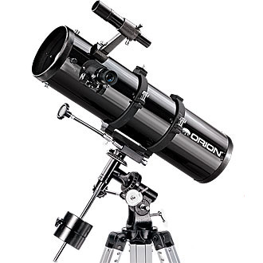
ЩО ТАКЕ ТЕЛЕСКОП?
Сучасний оптичний телескоп це складна оптико-механічна система призначена для спостережень за Всесвітом.
Сьогодні наземні оптичні телескопи не настільки важливі для розвитку астрономії, як це було, наприклад, 70 років тому. Основні спостереження проводять космічні телескопи, але і сьогодні для наземних оптичних телескопів є достатньо роботи.

Slide 3
МЕТА, ЗАВДАННЯ, ОБ’ЄКТ ТА ПРЕДМЕТ ДОСЛІДЖЕННЯ
Мета роботи: Проаналізувати різни типи телескопних монтувань для розробки універсальних приводів керування телескопами.
Завдання:
1. Розглянути екваторіальне монтування.
2. Розглянути Альт-азимутальне монтування.
3. Альт-альт монтування.
4. Знайти рішення яке об’єднує ці типи монтувань.
Об’єкт дослідження: телескопні монтування різного типу.
Предмет дослідження: спільні характеристики монтувань різного типу

Slide 4
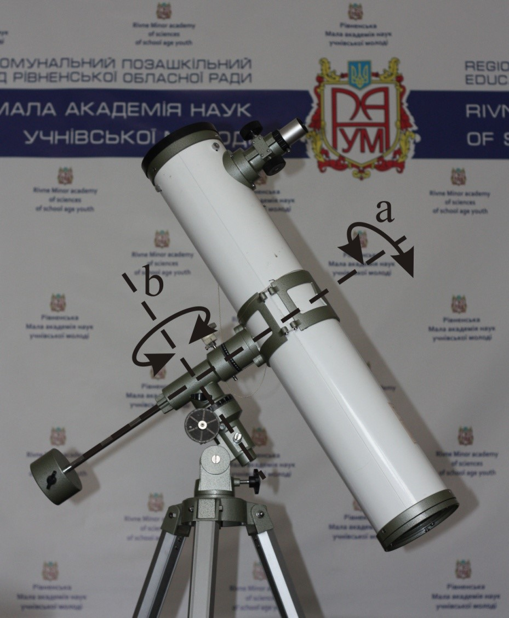
Екваторіальне монтування (інша назва монтування німецького типу)
Вісь b екваторіального монтування конструктивно нерухома. Під прямим кутом до неї розташована вісь а. Обертання осі а навколо осі b відбувається в площині β. Утворена площина містить всі можливі розташування осі а, обмеження лише в геометричних розмірах зорової труби. Відповідно площина β перпендикулярна до осі b.
115 мм телескоп РМАНУМ системи Ньютона на екваторіальному монтуванні.

Slide 5
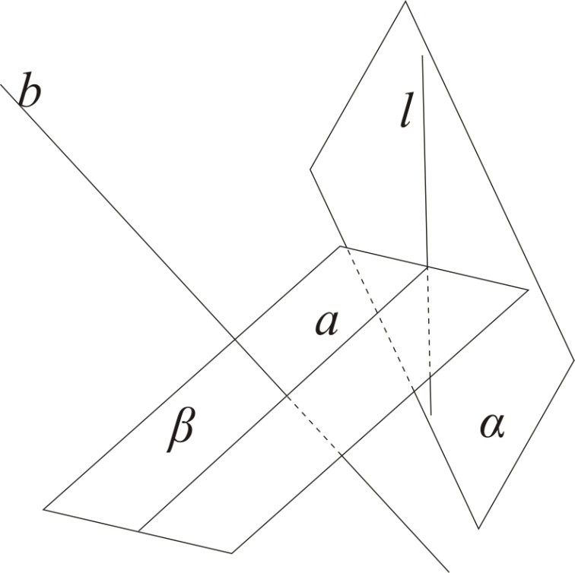
Схема екваторіального монтування
На осі а безпосередньо обертається кріплення зорової труби і, відповідно, оптична вісь зорової труби l. Конструктивно вісь a перпендикулярна оптичній осі l. Таким чином, всі положення оптичної осі l при обертанні навколо осі a попадають в площину α, перпендикулярну до осі a. Конструктивно площини α і β завжди залишаються взаємно перпендикулярними, при цьому площина α при наведенні телескопу обертається навколо осі b.
Схема екваторіального монтування.

Slide 6
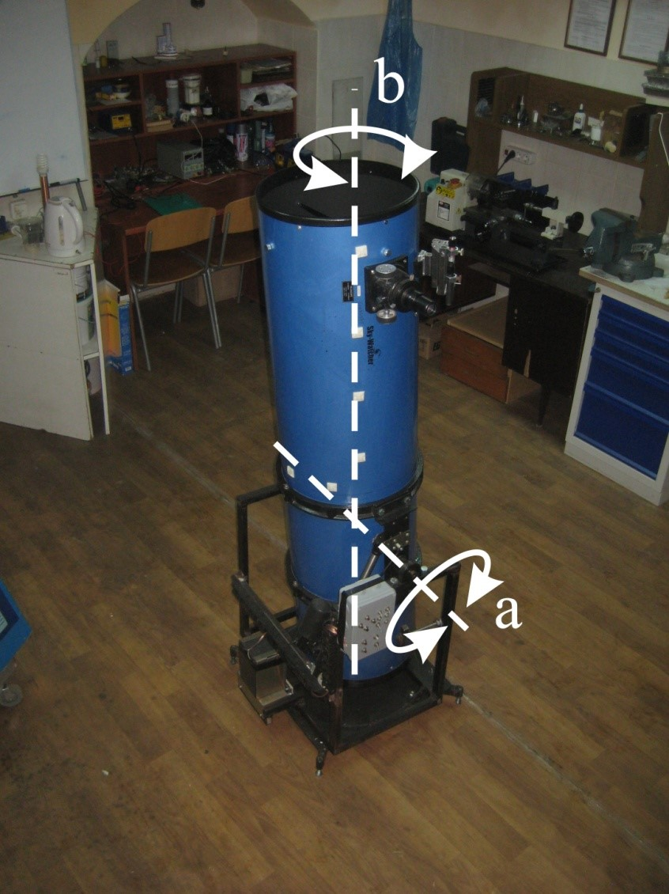
Альт-азимутальне монтування (типу Добсона)
Альт- азимутальне монтування має два ступені вільності по осях b і a, які взаємно перпендикулярні. Конструктивно все монтування обертається навколо осі b, яка перпендикулярна до площини β. В астрономії кажуть, що вісь b напрямлена в зеніт. Вісь а конструктивно перпендикулярна до осі b, та обертається навколо неї.
305 мм телескоп РМАНУМ системи Ньютона на альт-азимутальному монтуванні

Slide 7
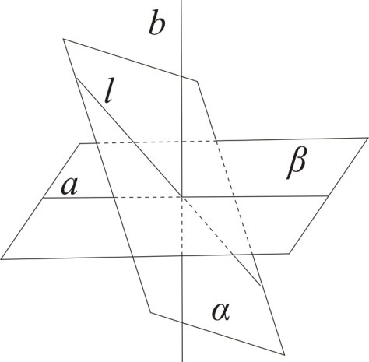
Схема альт-азимутального монтування
Таким чином, всі можливі варіанти розташування осі a лежать в площині β. Безпосередньо зорова труба обертається навколо осі a. Таким чином, оптична вісь телескопу l при всіх варіантах наведення лежить в площині α, яка перпендикулярна осі a. Площини α та β завжди залишаються взаємно перпендикулярними, при цьому при наведенні телескопу площина α змінює своє положення.
Схема альт-азимутального монтування

Slide 8
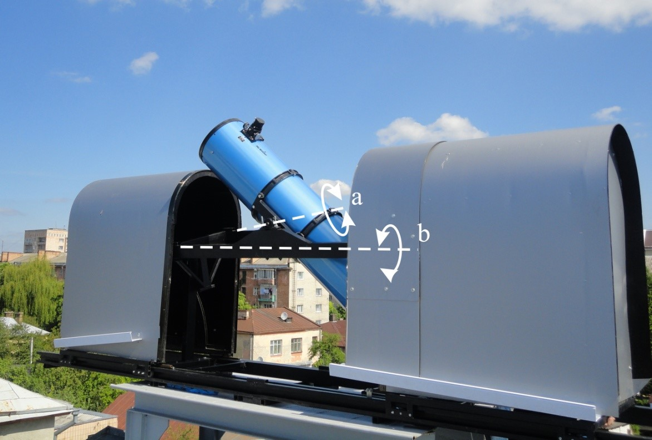
Альт-альт монтування
Альт-альт монтування характеризується специфічною будовою. В початковому положенні обидві осі, навколо яких відбувається рух, лежать в площині що є дотичною до земної поверхні і перпендикулярні між собою
305 мм телескоп РМАНУМ системи Ньютона на стаціонарному альт-альт монтуванні

Slide 9
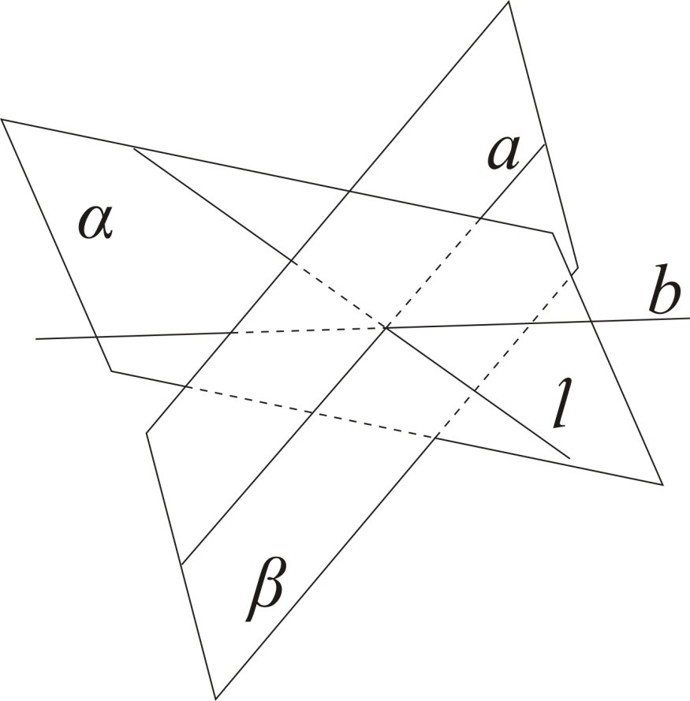
Схема альт-альт монтування
Вісь а обертається навколо осі b так, що всі її варіанти розміщення лежать в площині β, яка є перпендикулярною до осі b (рис. 1.6). Відповідно кріплення зорової труби обертається навколо осі a. А це означає, що оптична вісь телескопу l рухається в площині α, яка перпендикулярна осі a.

Slide 10
Аналіз різних типів монтувань
a
b
Розглянемо детальніше екваторіальне та альт-азимутальне монтування, схеми яких показані на рис. a та b відповідно. Якщо повернути вісь b екваторіального монтування так, щоб вона стала перпендикулярно до площини дотичної до поверхні Землі, то площина β стане паралельна до площини дотичної до поверхні Землі. А по факту – співпаде з нею, так як відстані в монтуванні телескопів незрівнянно менші за відстані до спостережуваних об’єктів. Таким чином, після перетворення рисунок а стане аналогічним рисунку b. Відстанню між прямою, що характеризує вісь b та площиною α, можна знехтувати по причині, наведеній вище. Таким чином, з точки зору математики екваторіальне та альт-азимутальне монтування тотожні, а значить, для керування ними можна використовувати однаковий математичний апарат з поправкою на розташування осі b відносно площини дотичної до поверхні Землі.

Slide 11
Аналіз різних типів монтувань
b
c
Розглянемо альт-азимутальне (рис. b) та альт-альт (рис. с) монтування. Повернемо вісь b альт-альт монтування (рис. с) на 90 градусів таким чином, щоб вона була перпендикулярна дотичній площині до поверхні Землі. Відповідно, площина β стане паралельною до площини дотичної до поверхні Землі. Вісь а, яка знаходиться в площині β, також завжди буде паралельна площині дотичній до поверхні Землі. Площина α, будучи за умовою перпендикулярною до прямої а, стане перпендикулярною і до площини β і одночасно до площини дотичної до поверхні Землі. Таким чином, схема альт-альт монтування повністю співпаде зі схемою альт-азимутального монтування.

Slide 12
Висновки
Враховуючи вище сказане, ми можемо стверджувати, що всі три типи монтування відрізняючись технічно є подібними з точки зору математики. Звідси робимо висновок, що всі відомі монтування можуть керуватися програмним забезпеченням, заснованим на одому математичному апараті. При цьому достатньо задати два кути, які будуть визначати різницю в початковому «нульовому» розташуванню труб телескопів. Ці кути є сталими протягом одного спостереження і обчислюються на початку спостереження.

Slide 13
Дякую за увагу!

